Slide 1
Методика проведения экспертной оценки уровня квалификации педагогических работников Московской области

Slide 2
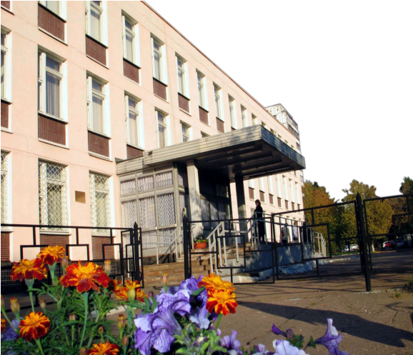
Региональный оператор экспертной оценки педагогической деятельности педагогических работников Московской области:
ГОУ ДПО Педагогическая академия
  Региональный научно-методический центр экспертной оценки педагогической деятельности

Slide 3
Начальник регионального научно- методического центра экспертной оценки педагогической деятельности:
  Долгоаршинных Нелли Владимировна,
      к.п.н., доцент,
      Заслуженный работник образования МО,
      Почетный работник образования РФ
т. 8-495-472-45-49

Slide 4
Нормативно-правовые основы аттестации
  Закон Российской Федерации «Об образовании»
  Трудовой кодекс Российской Федерации
Письмо N 03-52/46 от 18 августа 2010г. «Разъяснения по применению Порядка аттестации педагогических работников государственных и муниципальных образовательных учреждений»
Порядок аттестации педагогических работников государственных и муниципальных образовательных учреждений, утвержденный Приказом Министерства образования и науки Российской Федерации № 209
от 24 марта 2010 года
Приказ Министерства здравоохранения и социального развития РФ от 26 августа 2010 г. N 761н "Об утверждении Единого квалификационного справочника должностей руководителей, специалистов и служащих, раздел "Квалификационные характеристики должностей работников образования»

Slide 5

2 вида аттестации
Новая система аттестации учителей
Добровольная
аттестация
Обязательная
аттестация
Аттестация для установления соответствия уровня квалификации требованиям, предъявляемым к первой или высшей квалификационным категориям, проводится на основании заявления педагогического работника и является добровольной
Аттестация с целью подтверждения соответствия занимаемой должности для педагогических работников является обязательной

Slide 6

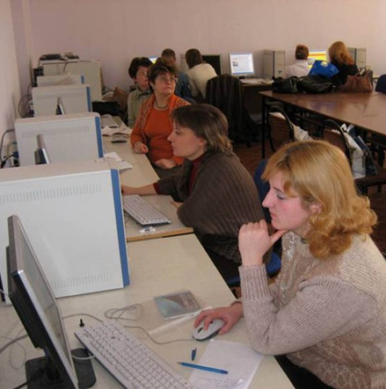

Обязательная аттестация
с целью подтверждения соответствия занимаемой должности
включает в себя проведение
письменного квалификационного испытания
(возможно в форме компьютерного тестирования)
  Письменное квалификационное испытание с целью подтверждения соответствия занимаемой должности также может быть проведено в рамках курсов повышения квалификации при изучении программ: Инвариант академический (36 ч.) + Инвариант кафедральный (72 ч.) в региональной сети.

Slide 7


Письменное квалификационное испытание
Вопросы разработаны с учетом основных требований к знаниям учителя в соответствии с «Единым квалификационным справочником должностей руководителей, специалистов и служащих» (Приказ от 26 августа 2010 № 761н),
раздел
«Квалификационные характеристики должностей работников образования»

Slide 8
Знание нормативно-правовой базы, теоретических и практических основ педагогической деятельности
Приоритетные направления развития образовательной системы РФ.
Законы и иные нормативные правовые акты, регламентирующие образовательную деятельность.
Нормативные документы по вопросам обучения и воспитания детей и молодежи.
Национальная образовательная инициатива «Наша новая школа».
Педагогика, психология.
Правила по охране труда и пожарной безопасности.
Современные педагогические технологии продуктивного, дифференцированного обучения, реализации компетентностного подхода, развивающего обучения.
Технологии диагностики причин конфликтных ситуаций, их профилактики и разрешения.
Методика воспитательной работы.

Slide 9

Знание предмета
  Современные учебные программы по предмету.
  Учебники по преподаваемому предмету.
  Содержание предмета.

Slide 10

Знание информационно-коммуникационных технологий
Основы работы с:
    текстовыми редакторами;
    электронными таблицами;
    электронной почтой;
    мультимедийным оборудованием.

Slide 11

Письменное квалификационное испытание будет проводится на базе государственных образовательных учреждений дополнительного профессионального образования
региональной сетевой системы повышения квалификации

Slide 12
Добровольная аттестация
с целью установления соответствия уровня квалификации требованиям, предъявляемым к первой или высшей квалификационным категориям
1. Подача заявления от педагогического работника, содержащего
    обоснование решения об аттестации на первую или высшую категорию.
  Деятельность учителя:
    Сбор материалов, подтверждающих право на установление педагогическим работникам первой или высшей квалификационной категории (сертификаты, грамоты, дипломы, благодарности, копии приказов, справок и др.).
    Подготовка информации об использовании современных образовательных технологий и методик в практической профессиональной деятельности учителя.
    Подготовка к проведению открытого урока / мероприятия.

Slide 13
2. Проведение экспертной оценки педагогической деятельности.
    Экспертная оценка уровня квалификации педагога осуществляется согласно принятого Порядка аттестации педагогических работников, утвержденного Приказом Министерства образования и науки Российской Федерации № 209 от 24 марта 2010 года (п. 30, 31).
    Экспертная комиссия осуществляет выезд в образовательное учреждение аттестуемого педагогического работника, проводит экспертизу представленных материалов, посещает открытый урок / мероприятие, готовит экспертное заключение.

Slide 14






Требования к первой и высшей квалификации
1. Первая и высшая квалификационная категория может быть установлена педагогическим работникам, которые:
  владеют современными образовательными технологиями и методиками и эффективно применяют их в практической профессиональной деятельности (п.30, 31).

Slide 15
Современные образовательные технологии и методики в практической профессиональной деятельности учителя
№ | Название технологий и/или методик | Имеет представление и частично применяет элементы современных образовательных технологий и/или методик | Хорошо осведомлен, периодически использует современные образовательные технологии и/или методики в УВП | Системно использует современные образовательные технологии и/или методики в УВП
1. | Педагогические технологии на основе личностной ориентации педагогического процесса
1.1. | Педагогика сотрудничества
1.2. | Гуманно-личностная технология Ш.А.Амонашвили
1.3. | Система Е.Н.Ильина: преподавание литературы как предмета, формирующего человека
2. | Педагогические технологии на основе активизации и интесификации деятельности учащихся

Slide 16
Современные образовательные технологии и методики в практической профессиональной деятельности учителя
№ п/п | Современные образовательные технологии и/или методики | Цель использования технологий и/или методик | Описание внедрения технологий и/или методик в практическую профессиональную деятельность | Результат использования технологий и/или методик
1. | Дифференцированное обучение
2.
3.
4.
5.

Slide 17
Требования к первой и высшей квалификации
2. Первая и высшая квалификационная категория может быть установлена педагогическим работникам, которые:
вносят личный вклад в повышение качества образования на основе совершенствования методов обучения и воспитания (п. 30);
вносят личный вклад в повышение качества образования на основе совершенствования методов обучения и воспитания, инновационной деятельности, в освоение новых образовательных технологий и активно распространяют собственный опыт в области повышения качества образования и воспитания (п. 31).

Slide 18
№ п/п | Показатели | Подтверждающие документы | Количество баллов по каждому показателю
 |  |  | 0 | 10 | 40 | 50 | 50
2.1. | Продуктивность и эффективность методической деятельности
2.1.1. | Выступления на научно-практических конференциях, педагогических чтениях, семинарах, секциях и др. | Наличие сертификатов | Не участвует | Школьный уровень | Муниципальн. уровень | Региональный уровень | Федеральный уровень
2.1.2. | Проведение открытых уроков, занятий, мероприятий, мастер-классов и др. | Наличие сертификатов | Не проводит | Школьный уровень | Муниципальн. уровень | Региональный уровень | Федеральный уровень
2.1.3. | Научные, научно-методические и учебно-методические публикации | Наличие публикаций | Нет публикаций | Школьный уровень | Муниципальн. уровень | Региональный уровень | Федеральный уровень

Slide 19
2.1.4. | Публичное представление собственного инновационного педагогического опыта на сайте | Наличие материалов на сайте и их представление
2.1.5. | Участие в проектно-исследовательской, опытно-экспериментальной и др. научной деятельности. | Наличие документов, подтверждающих участие в работе КБОУ, эксперимент. площадок, лабораторий, центров
2.1.6. | Участие в экспертных комиссиях, группах, апелляционных комиссиях, методических объединениях, предметных комиссиях по проверке ГИА и ЕГЭ, в жюри профессиональных конкурсов и др. | Наличие копий приказов, справок
2.1.7. | Участие в деятельности профессиональных ассоциаций, постоянно действующих семинарах | Наличие справок, письменного подтверждения
2.1.8. | Участие в профессиональных конкурсах | Наличие грамот, дипломов, выписок из приказов

Slide 20
№ п/п | Показатели | Подтверждающие документы | Количество баллов по каждому показателю
 |  |  | 0 | 10 | 40 | 50 | 50
2.2. | Награды
2.2.1 | Награды и поощрения педагога в межаттестационный период | Грамоты, благодарности и др., выписки из приказов | Не имеет | Школьный уровень | Муницип. уровень | Регион. уровень | Федеральный уровень

Slide 21
2.3 | Профессиональное развитие
 | Показатели | Подтверждающие документы | Количество баллов по каждому показателю
 |  |  | 0 | 10 | 40 | 50
2.3.1. | Повышение квалификации Освоение индивидуальной программы ПК в полном объеме | Квалификационные аттестаты региональн. сетевой системы ПК, Документы гос. обр. учреждений, имеющих свид-во о гос. аккредитеции | менее 72 ч. Вариативные программы курсов | 72-180 ч. Вариативные программы курсов | 216 ч. Вариативные программы курсов | 216 ч. Инвариант академический + инвариант кафедральный + вариативные программы курсов
2.3.2. | Профессиональная переподготовка | Наличие справки об обучении, диплома | Не обучается | Обучение на I курсе | Обучение на II курсе | Программа освоена полностью
2.3.3. | Профессиональное научное развитие | Наличие справки об обучении, дипломов | Не обучается | Обучение в аспирантуре | Наличие степени кандидата наук | Наличие степени доктора наук

Slide 22
Требования к первой и высшей квалификации
3. Первая и высшая квалификационная категория может быть установлена педагогическим работникам, которые:
имеют стабильные результаты освоения обучающимися, воспитанниками образовательных программ и показатели динамики их достижений выше средних в субъекте Российской Федерации (п.30);
имеют стабильные результаты освоения обучающимися, воспитанниками образовательных программ и показатели динамики их достижений выше средних в субъекте Российской Федерации, в том числе с учетом результатов участия обучающихся и воспитанников во всероссийских, международных олимпиадах, конкурсах, соревнованиях (п. 31).

Slide 23
№ п/п | Показатели | Подтверждаю-щие документы | Количество баллов по каждому показателю (баллы не суммируются)
 |  |  | 0 | 100 | 150
 | Продуктивность и эффективность образовательной деятельности
3.1. | Доля обучающихся, показавших результаты на уровне или выше среднерегиональных результатов (средние данные за межаттестационный период) по результатам итоговой аттестации в форме ГИА, ЕГЭ. | Результаты ГИА, ЕГЭ | Ниже среднерегио-нальных результатов | На уровне среднерегио-нальных результатов | Вышее среднерегио-нальных результатов
3.2. | Доля обучающихся, успевающих на «4» и «5» по результатам внешнего контроля | Результаты внешнего контроля | менее 33% | до 66 % | 66 % и более
3.3. | Доля обучающихся, успевающих на «4» и «5» по результатам внутреннего контроля | Результаты внутреннего контроля | менее 33% | до 66 % | 66 % и более

Slide 24
№ п/п | Показатели | Подтверждающие документы | Количество баллов по каждому показателю (баллы суммируются)
 |  |  | 0 | 10 | 40 | 50 | 50
3.4. | Результаты участия обучающихся в предметной олимпиаде. | Наличие грамот, дипломов или других документов призеров и победителей олимпиад | Не участвует | Школьный уровень | Муницип. уровень | Региональн. уровень | Федеральн. уровень
3.5. | Результаты внеурочной деятельности обучающихся по учебным предметам: конкурсы конференции выставки турниры и др. | Наличие грамот, дипломов или других документов подтверждающих победы и призовые места | Не участвует | Школьный уровень | Муницип. уровень | Региональн. уровень | Федеральн. уровень

Slide 25
Спасибо
за внимание!

